Slide 1
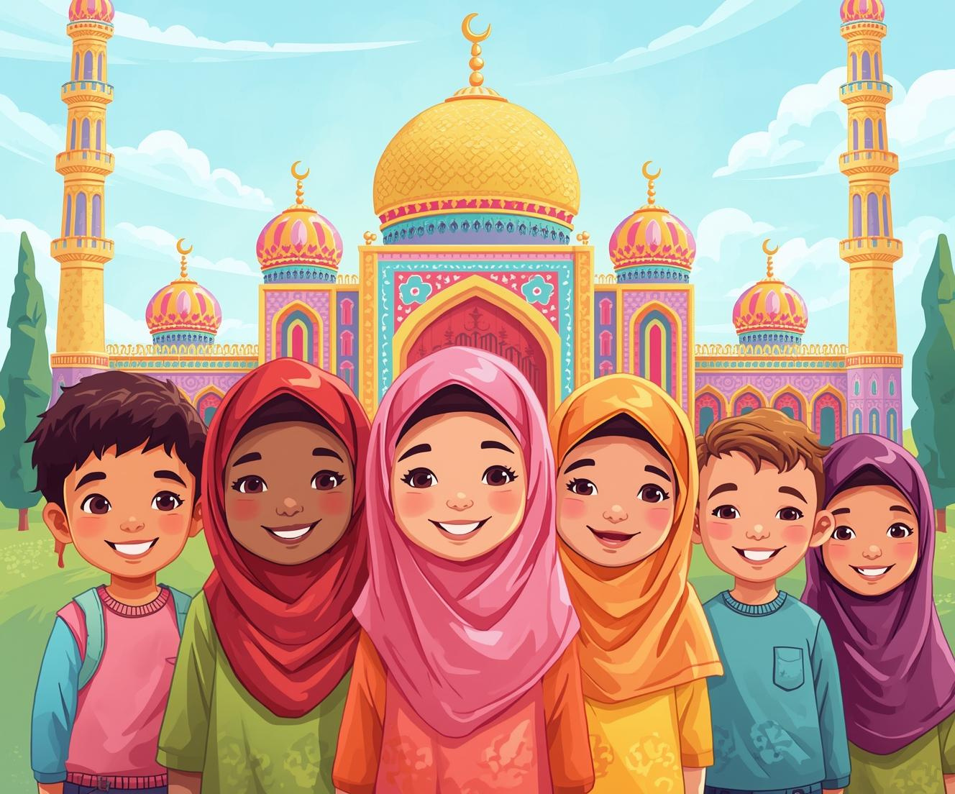
Mengamalkan Rukun Islam
[Presenter Name Here]
EDUCATOR AND MENTOR

Slide 2

Apa Itu Rukun Islam?
Rukun Islam adalah fondasi penting dalam kehidupan seorang Muslim.
Rukun Islam seperti pondasi rumah yang kokoh. Dengan memahami dan menerapkan rukun ini, kita dapat menjadi anak yang disayang Allah dan mendekatkan diri kepada-Nya. Mari kita bersama-sama belajar tentang lima rukun yang menjadi panduan dalam kehidupan sehari-hari kita.

Slide 3
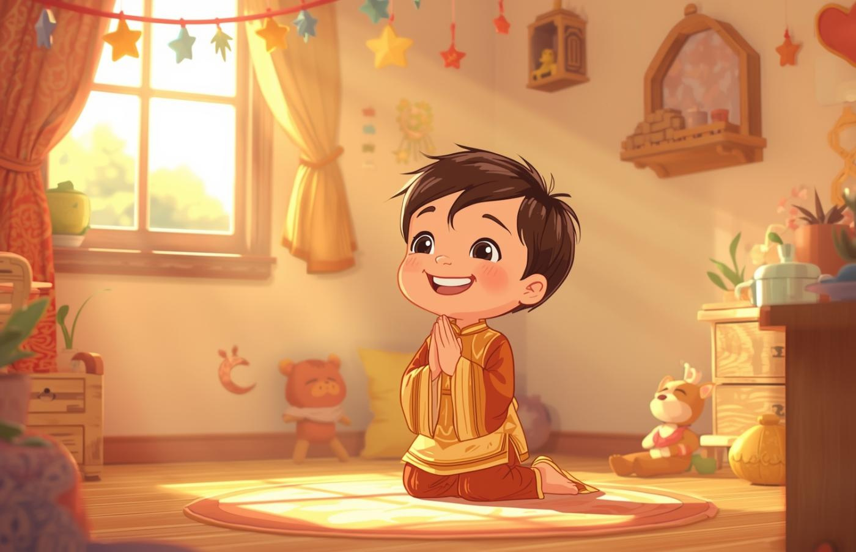
Rukun 1 – Syahadat: Keyakinan yang Kuat
Keyakinan Utama
Syahadat adalah fondasi iman yang harus kita pegang.

Slide 4
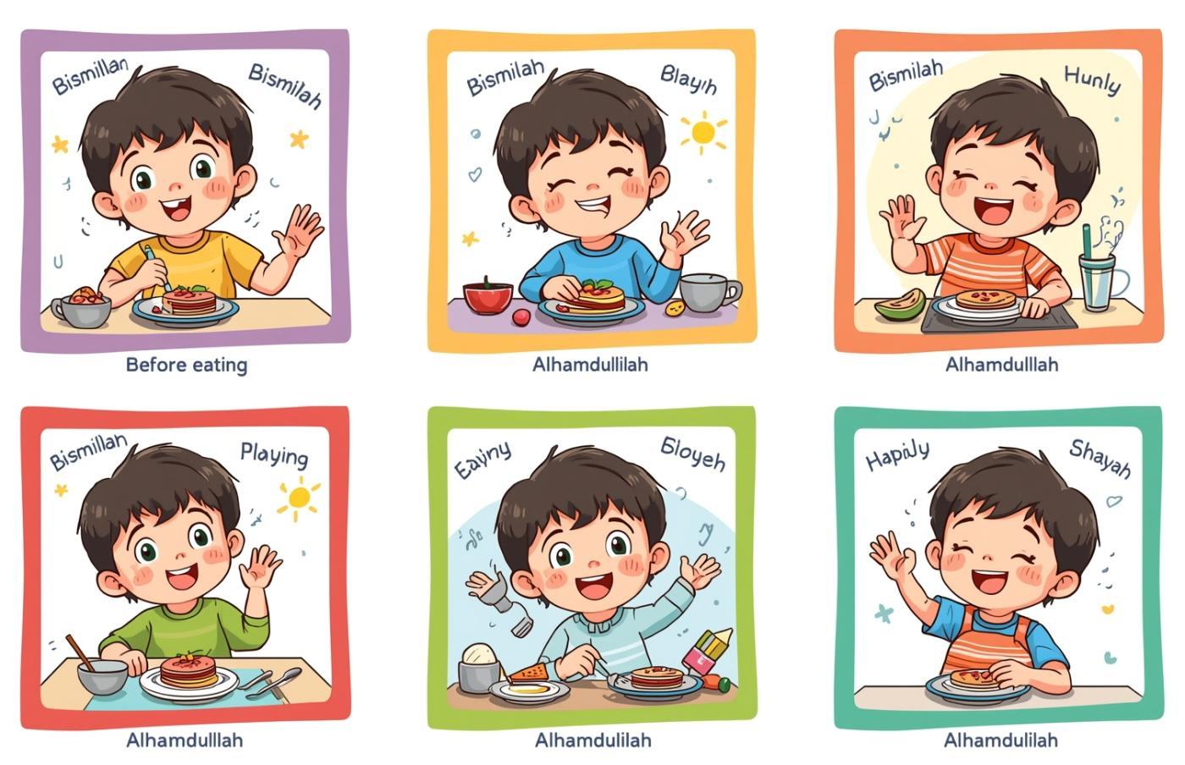
Rukun 1 – Syahadat dalam Kehidupan Sehari-hari
Contoh Aksi
Mengucapkan kalimat positif dalam kehidupan sehari-hari.

Slide 5
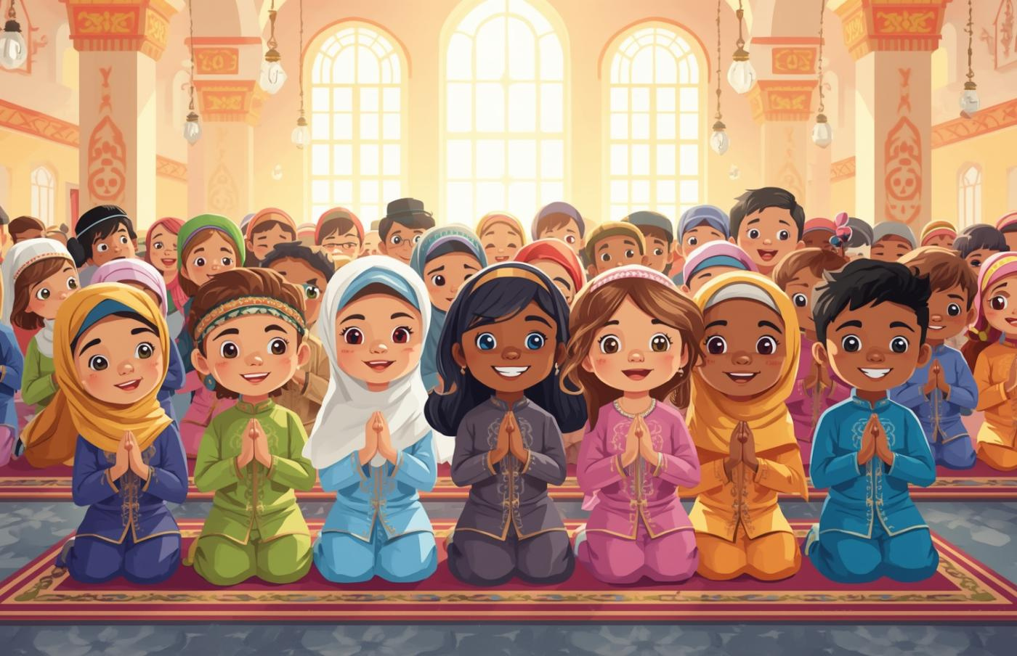
Rukun 2 – Shalat (Bicara Sama Allah)
Shalat
Shalat is an essential pillar of our faith.

Slide 6
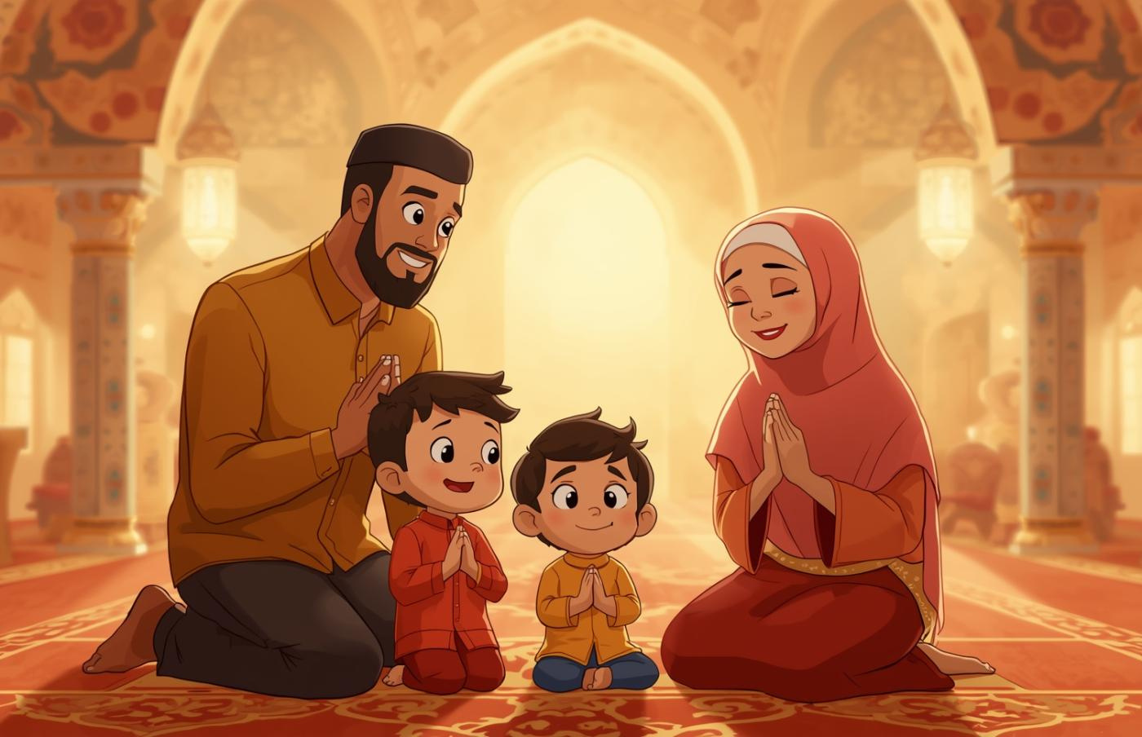
Rukun 2 – Shalat: Contoh Aksi
Keluarga Bersama
Shalat berjamaah mempererat ikatan keluarga dan iman.

Slide 7

Rukun 3 – Zakat (Senang Berbagi)
Berbagi
Zakat membersihkan harta dan membantu sesama yang membutuhkan.

Slide 8
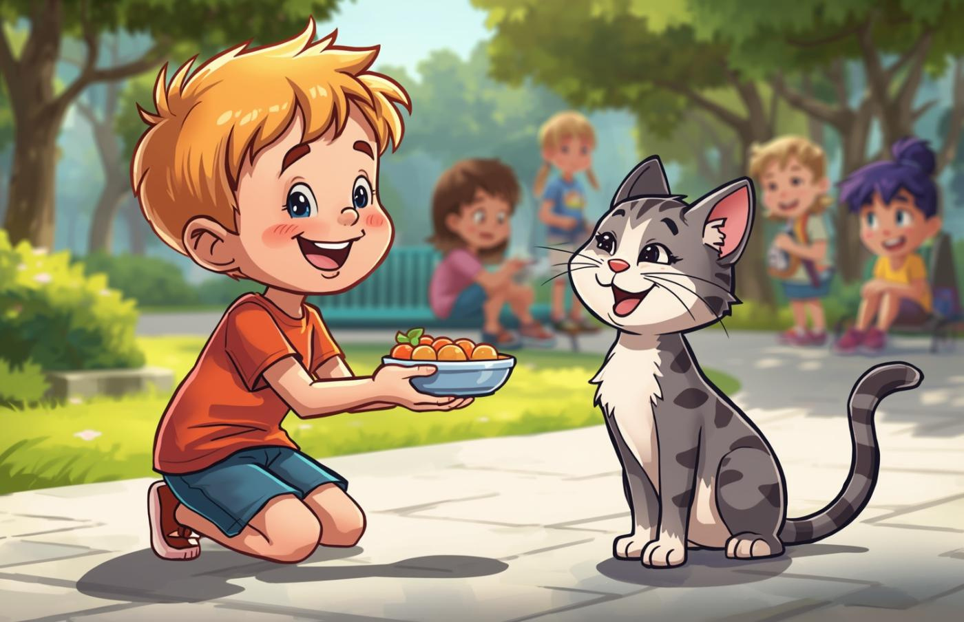
Rukun 3 – Zakat (Contoh Aksi)
Senang Berbagi
Zakat adalah cara kita membantu sesama dan berbagi.

Slide 9

Rukun 4 – Puasa (Belajar Sabar)
Belajar Sabar
Puasa membantu kita latih kesabaran dan empati setiap hari.

Slide 10

Rukun 4 – Puasa (Contoh Aksi)
Contoh Kesabaran
Anak belajar menahan diri dengan senyuman ceria.

Slide 11
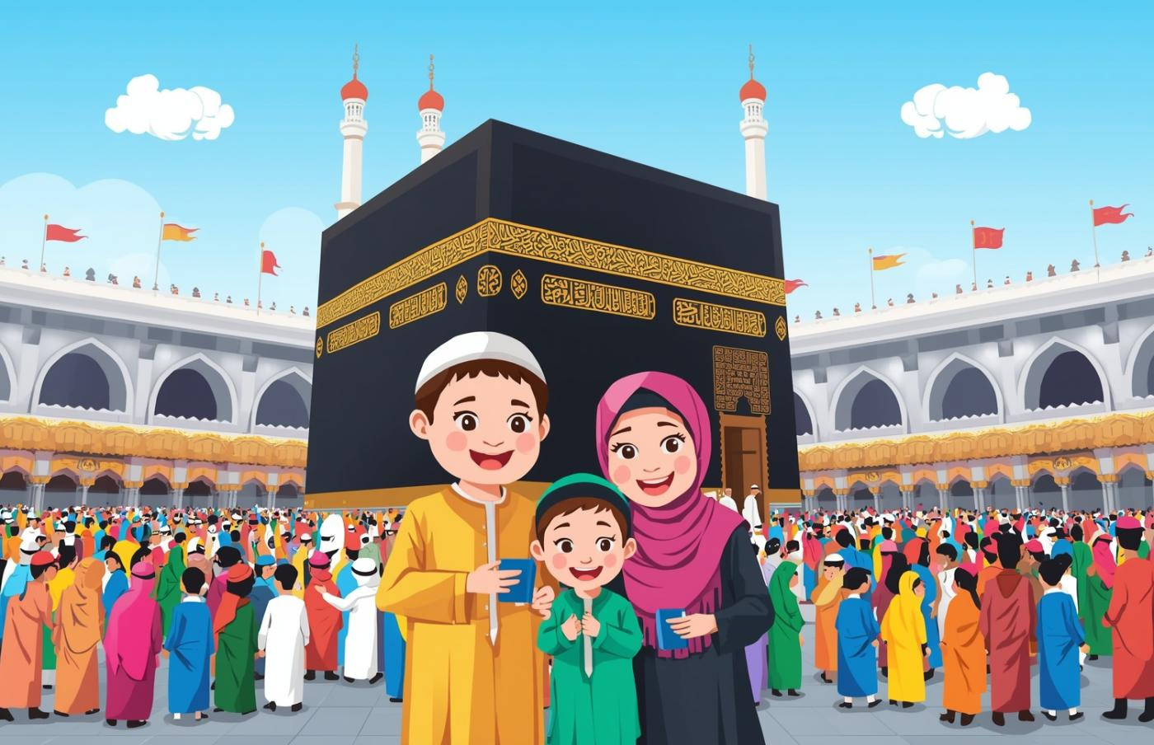
Rukun 5 – Haji (Tamu Allah)
Haji
Haji menyatukan umat Islam di seluruh dunia.

Slide 12
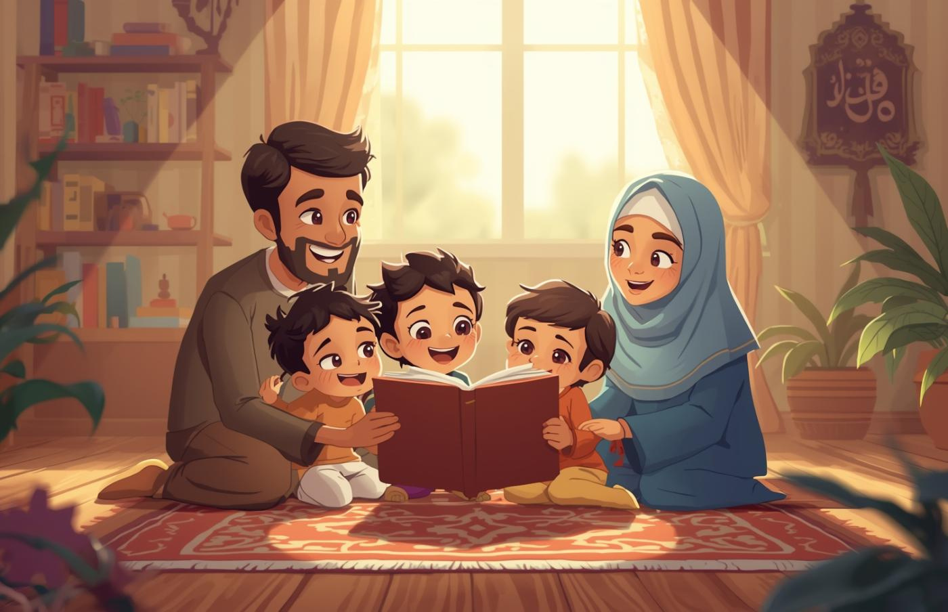
Rukun Haji dan Contoh Aksi
Haji
Menabung dan belajar kisah Nabi Ibrahim dan Ismail

Slide 13
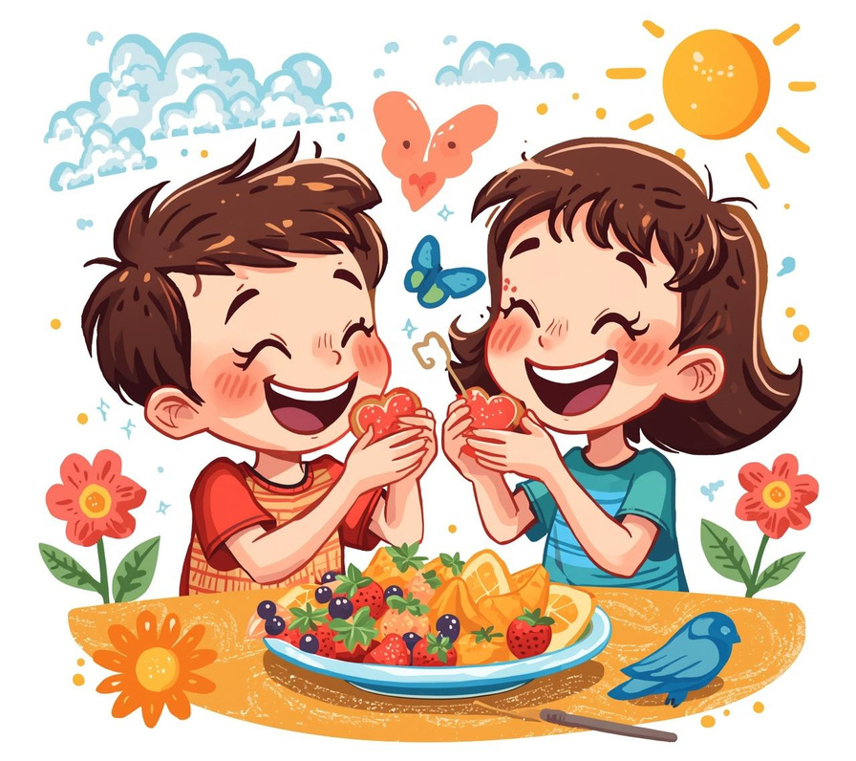

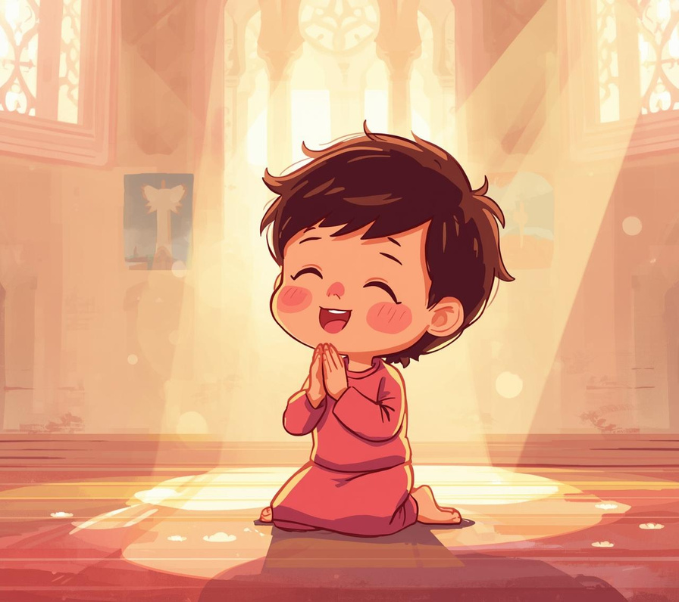
Quiz Seru
Rukun
Puasa
Shalat
Anak berbagi makanan dengan gembira
Anak menolak es krim dengan senyuman
Anak bersujud penuh khusyuk di masjid

Slide 14
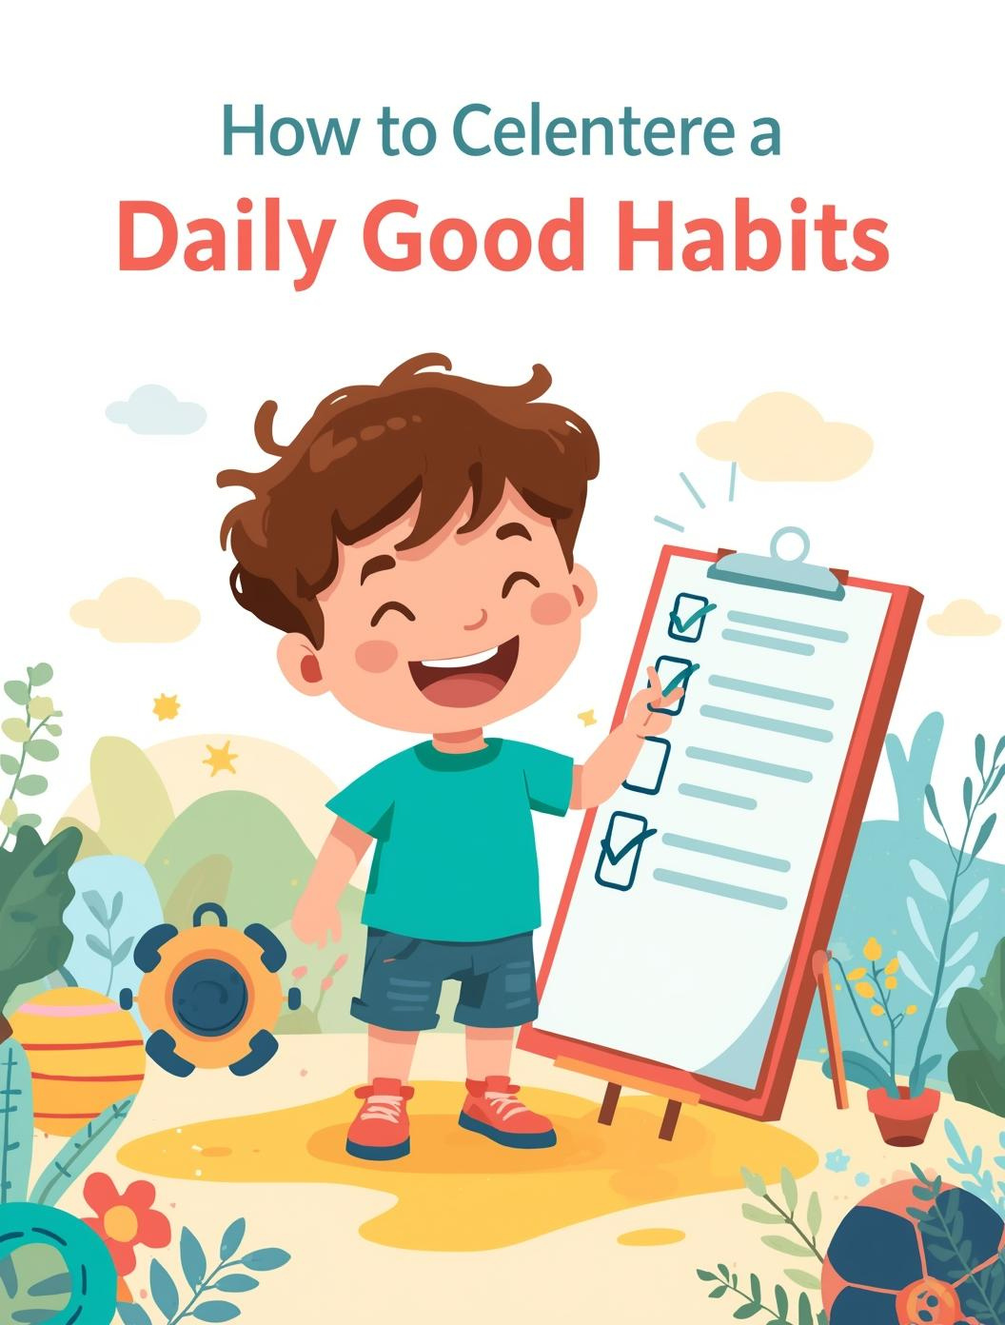
Checklist Anak Hebat
Kebiasaan Baik untuk Anak Muslim Setiap Hari
Menjadi Anak Hebat dimulai dengan kebiasaan baik! Dengan melakukan hal-hal sederhana setiap hari, seperti membaca Bismillah sebelum makan, shalat tepat waktu, dan membantu teman, kita bisa menjadi anak yang disayang Allah. Mari bersama-sama membangun kebiasaan positif ini agar menjadi bagian dari kehidupan sehari-hari kita.

Slide 15
Islam itu mudah dan indah!
– PESAN UNTUK ANAK

